Slide 1
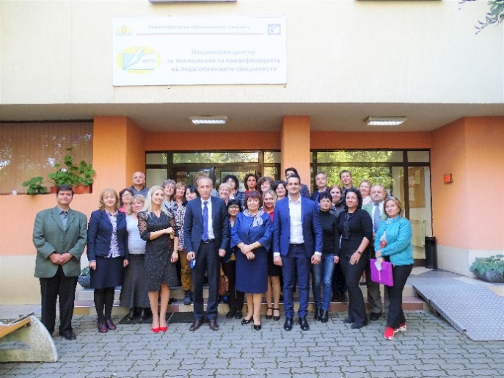
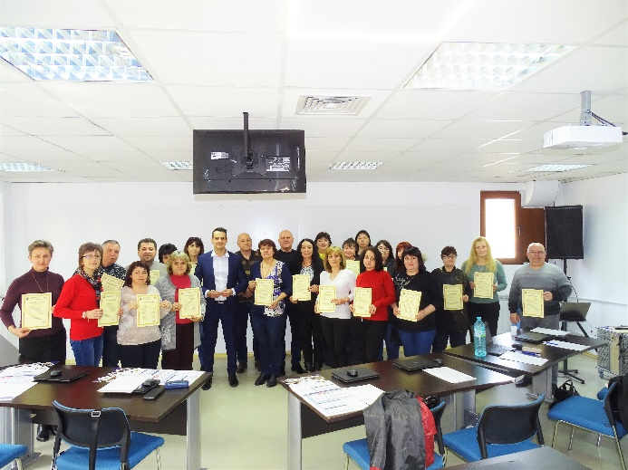
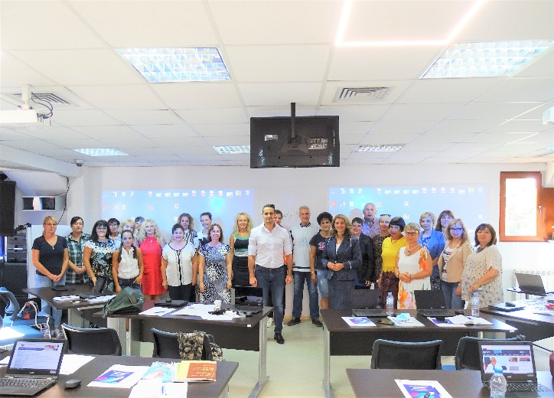

КВАЛИФИКАЦИЯ НА ПЕДАГОГИЧЕСКИТЕ СПЕЦИАЛИСТИ ВЪЗМОЖНОСТИ И ПЕРСПЕКТИВИ ПРЕЗ 2025 г.

Slide 2

ОСЪЩЕСТВЕНИ ДЕЙНОСТИ
01 януари - 31 декември 2024 г.
Пет пъти повече обучени педагогически специалисти през 2024 г., в сравнение с 2019 г. (3 359-обучени през 2024 г. срещу 681 през 2019 г.).
Продължаващо утвърждаване на НЦПКПС като дигитален център за онлайн квалификации – посредством собствена платформа за онлайн обучения, с идентична функционалност на обучителните платформи, на водещите университети у нас.
Продължаващо утвърждаване на НЦПКПС като иновативно аналитично звено - разработени аналитични материали с емпирична информация от получената обратна връзка от учители и директори, участвали в квалификационните курсове на Центъра през 2024 г.

Slide 3
НАЦИОНАЛЕН ЦЕНТЪР ЗА
ПОВИШАВАНЕ НА КВАЛИФИКАЦИЯТА
НА ПЕДАГОГИЧЕСКИТЕ СПЕЦИАЛИСТИ
2019 г. | 2024 г.
1. Педагогически специалисти обучени по НП „Квалификация“ – 681 | 1. Обучени педагогически специалисти – 3 359 учители и директори.
 | 2. Продължаващо утвърждаване на НЦПКПС като дигитален център за онлайн квалификации - посредством собствена платформа за онлайн обучения, с идентична функционалност на обучителните платформи, на водещите университети у нас.
 | 3. Продължаващо утвърждаване на НЦПКПС като иновативно аналитично звено - разработени аналитични материали с емпирична информация от получената обратна връзка от учители и директори, участвали в квалификационните курсове на Центъра през 2024 г.

Slide 4
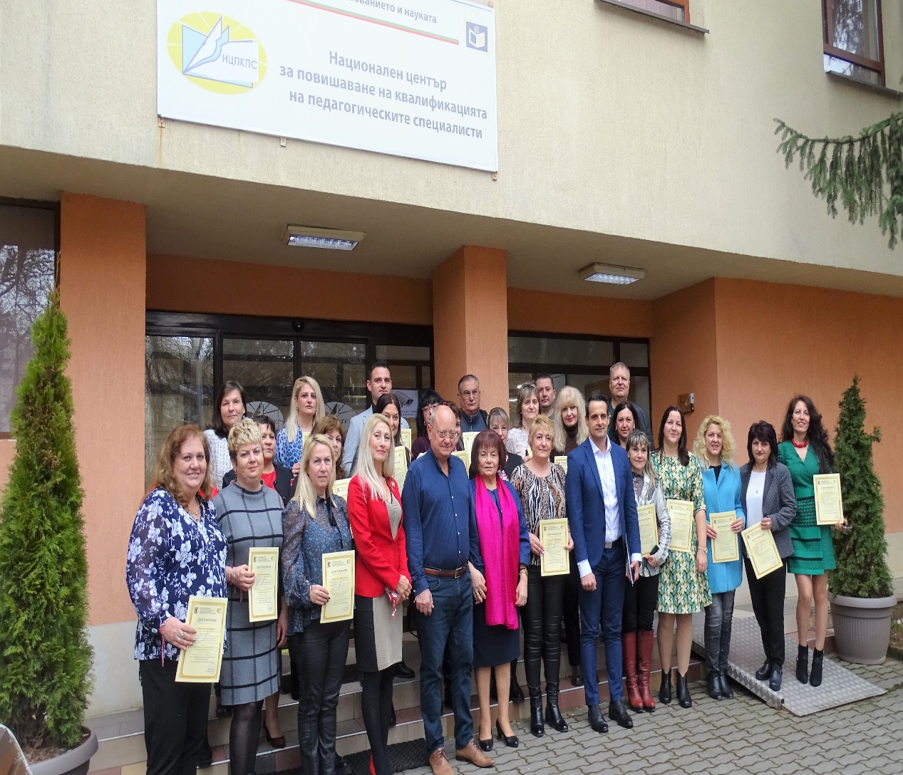
Други дейности реализирани от НЦПКПС през 2024 година
Проведен образователен УЕБИНАР, на тема: „Предизвикателства, стратегии и модели за развитие на модерна образователна среда през 21-ви век“ – над 80 педагогически специалисти от цялата страна;
Проведен образователен УЕБИНАР, на тема: „Прилагане на Програма за превенция и интервенция на агресията и насилието в училище“ – около 100 педагогически специалисти от цялата страна;
Проведен образователен УЕБИНАР, на тема: „Изкуственият интелект в училищното образование“ – около 130 педагогически специалисти от цялата страна;

Slide 5
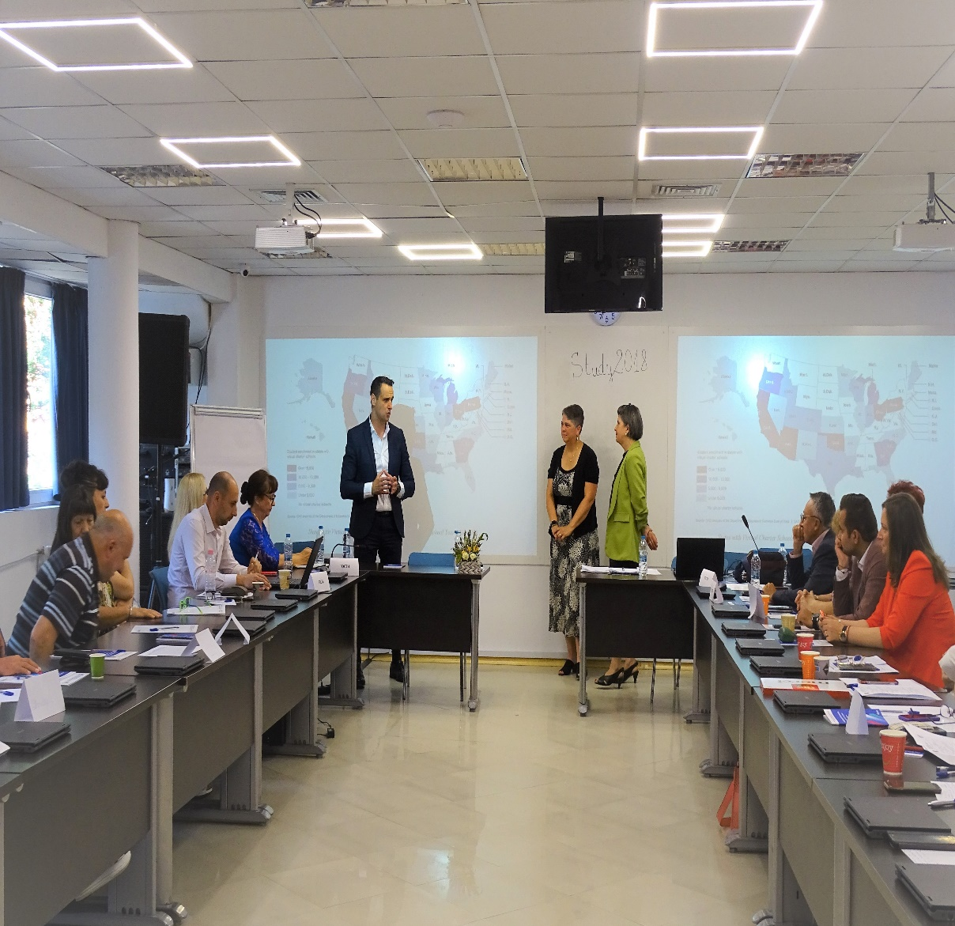
Други дейности реализирани от НЦПКПС през 2024 година
Проведен образователен УЕБИНАР, на тема: „Използване на изкуствения интелект за ефективно преподаване“ – около 100 педагогически специалисти от цялата страна;
Участие в Четвърта Национална научно-приложна конференция във ВУЗФ за повишаване на квалификацията на учителите, на тема: „Квалификацията на педагогическите специалисти – възможности и перспективи през 2024 г.”;
Участие в образователен форум, в гр. Пловдив – модул: „Дигитализацията в средното образование - предизвикателства и решения“;

Slide 6
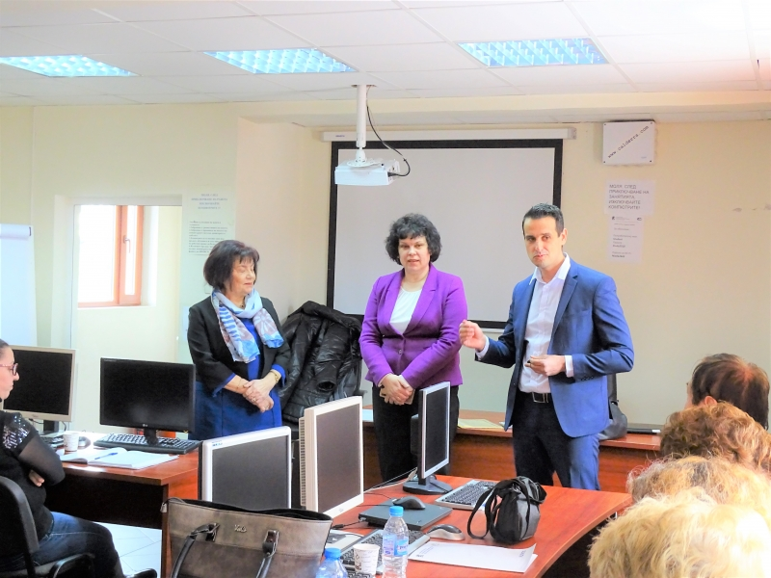
Други дейности реализирани от НЦПКПС през 2024 година
Участие в Национална конференция, в гр. Пловдив, на тема: „Стратегии, модели и методи на социално-емоционално обучение в съвременното образование“;
Участие в Национална конференция, в гр. София, на тема: „Умения за иновации в образованието“;
Участие в Национална кръгла маса, в ЮЗУ „Неофит Рилски“, гр. Благоевград, на тема: „Финансова и икономическа грамотност“;

Slide 7
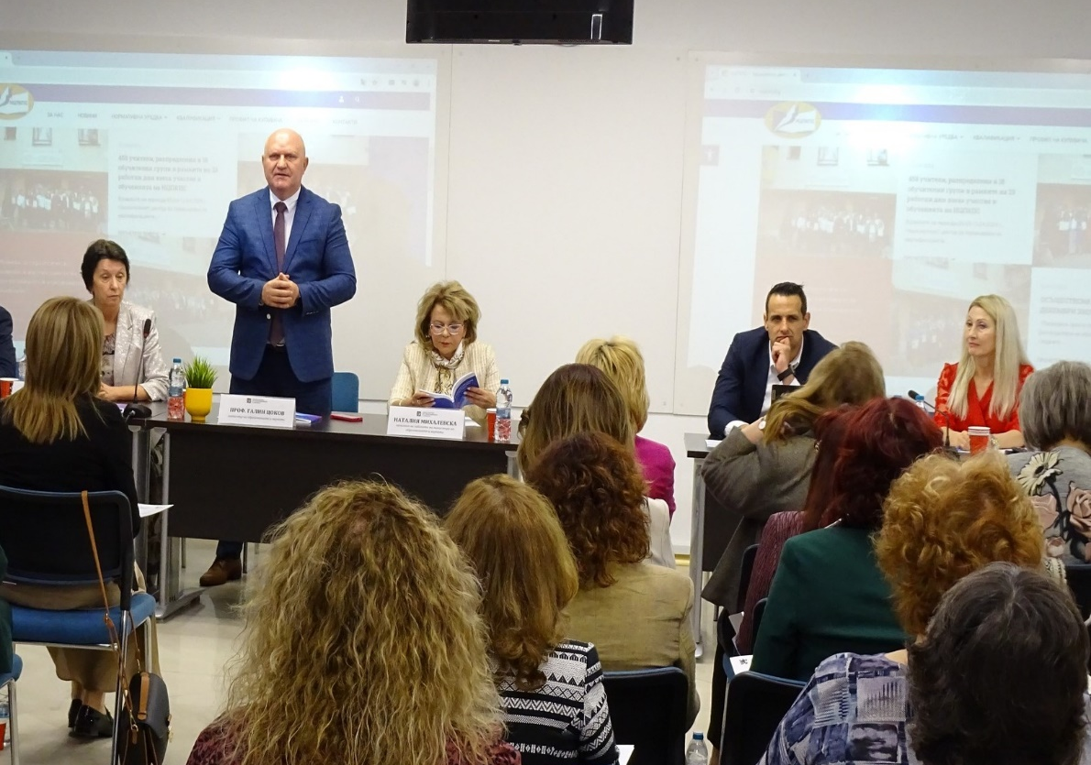
Други дейности реализирани от НЦПКПС през 2024 година
Проведена работна среща на МОН с началниците на РУО, с участието на около 50 представители от МОН и началници на РУО;
Създаване на условия за проверяване и оценяване на изпитните работи от държавните зрелостни изпити (ДЗИ) за учебната 2023/2024 година - чужди езици;
Обучение на Националната мобилна група за психологическа подкрепа към МОН;

Slide 8
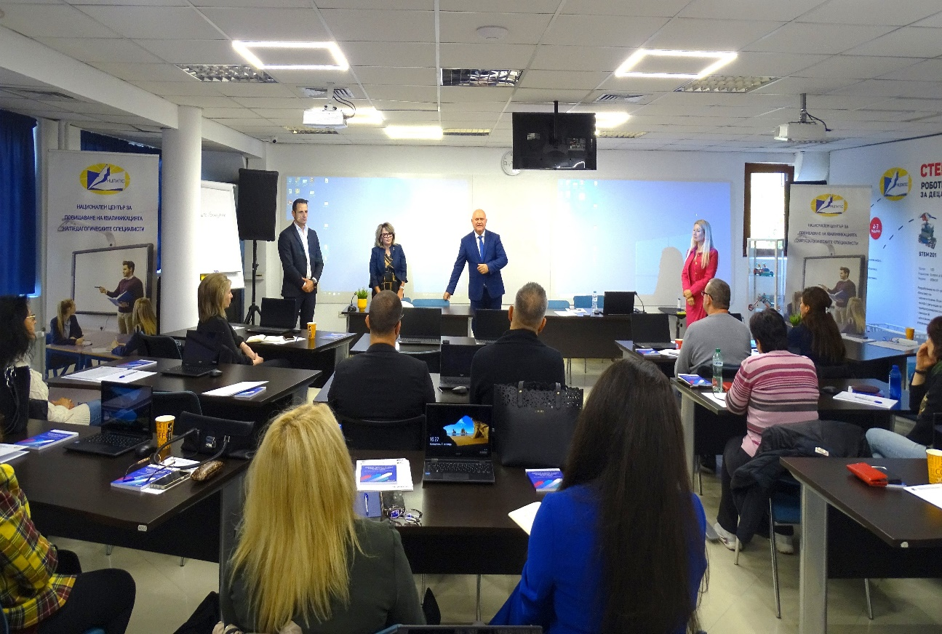
Други дейности реализирани от НЦПКПС през 2024 година
Създаване на условия в НЦПКПС за подготовката на трите разширени отбора по информатика /IOI, EJOI и EGOI/ за участие в международни олимпиади;
Създаване на условия в НЦПКПС за подготовката на националния отбор за участие в Международната олимпиада по математика;
Създаване на условия в НЦПКПС за подготовката на националния отбор за участие в Международната олимпиада по лингвистика;

Slide 9
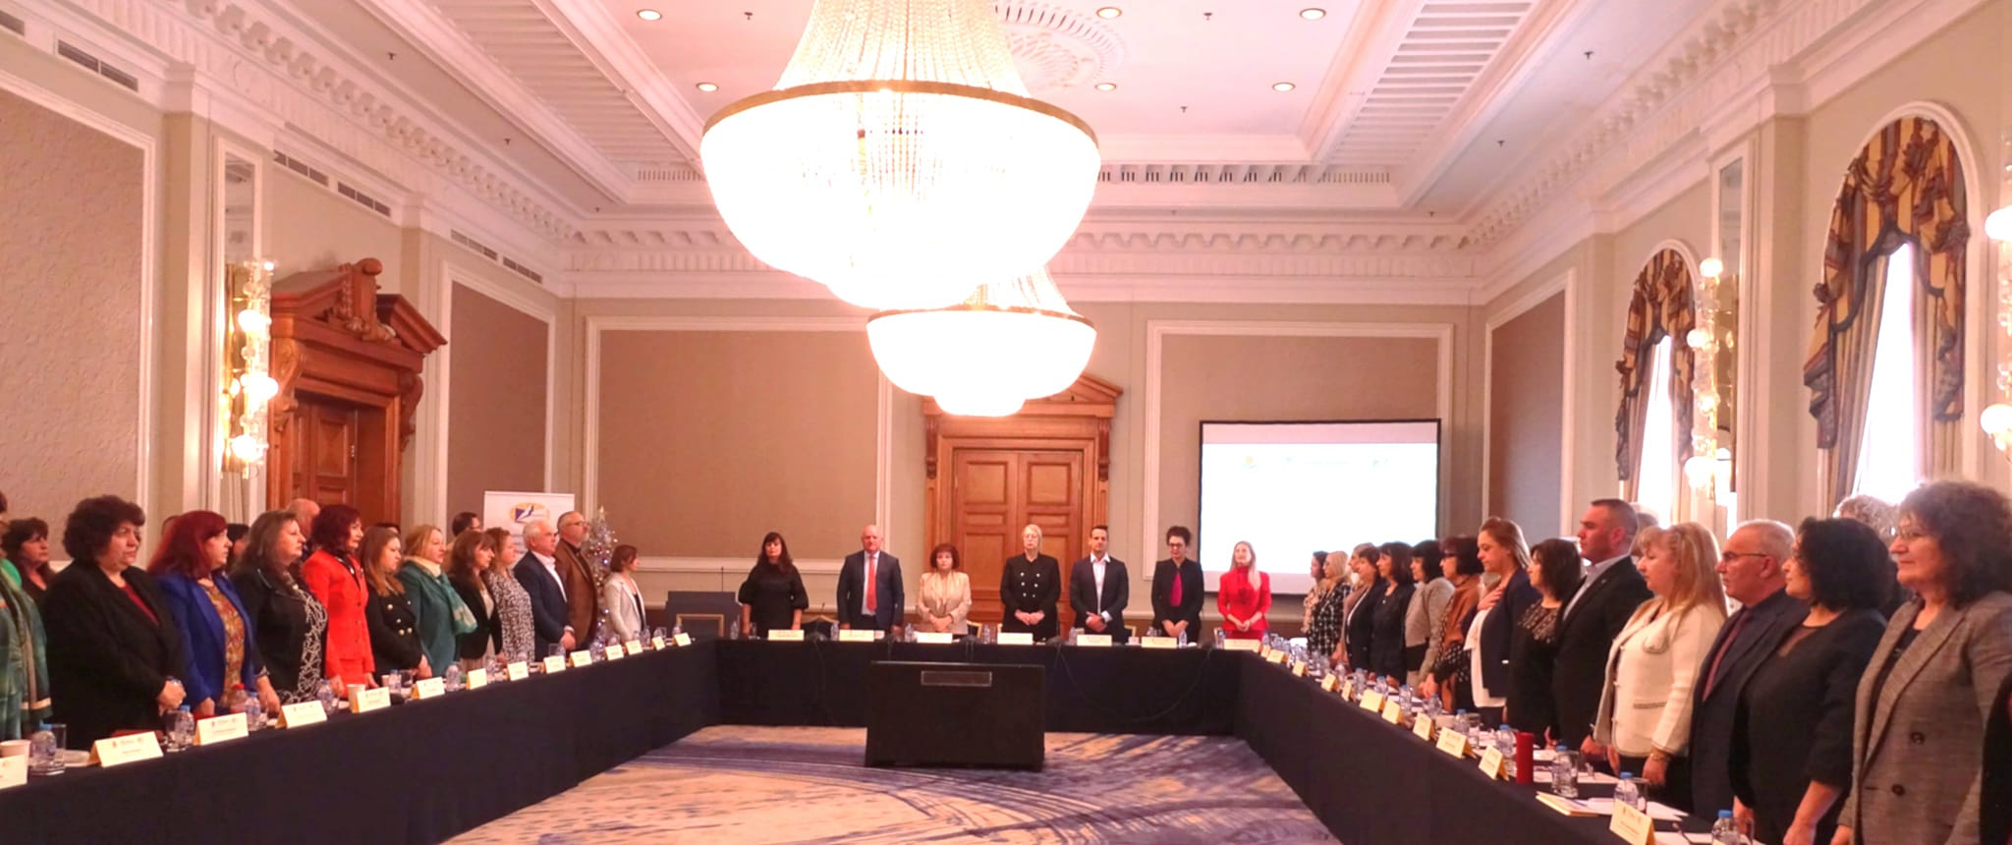
Други дейности реализирани от НЦПКПС през 2024 година
Проведени методически съвещания, съвместно с дирекция СПУО-МОН, с участието на 241 експерти от МОН и РУО;
Изнесена публична лекция пред студенти в ПУ „Паисий Хилендарски“ на тема: „Квалификация на педагогическите специалисти: Как се прави политика?“;
Проведена Национална конференция „Компетентностен подход и социално-емоционално обучение в начален училищен етап“, с участието на министъра на образованието и науката, председателя на СБУ, директори на дирекции на МОН, началници на РУО, декани на водещи педагогически факултети, директори на департаменти за квалификация и др. - над 70 участници.

Slide 10
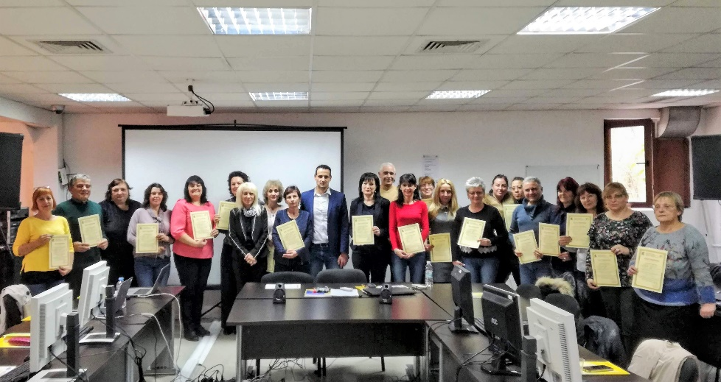
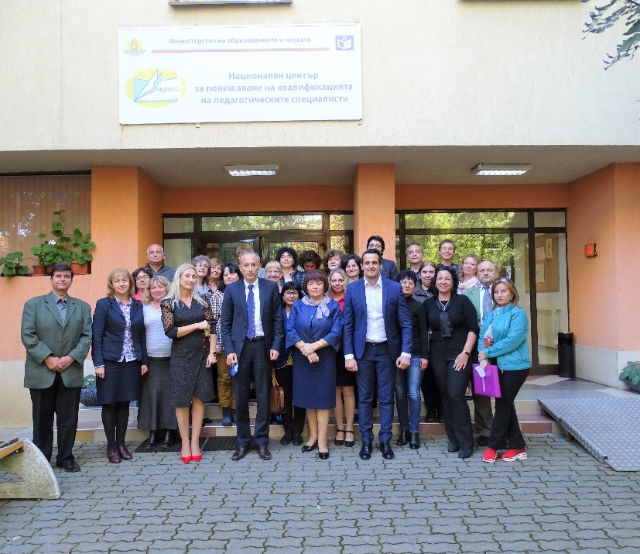
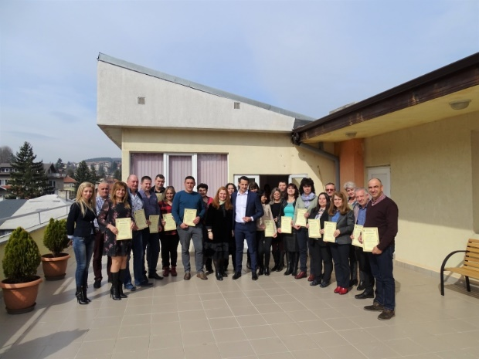
ГОДИШЕН ПЛАН ЗА ДЕЙНОСТТА
НА НЦПКПС ЗА 2025 ГОДИНА

Slide 11
Националният център за повишаване на квалификацията на педагогическите специалисти (НЦПКПС) е специализирана институция в системата на предучилищното и училищно образование.
Годишният план за дейността на НЦПКПС през 2025 г. е съобразен с националните цели и приоритети залегнали в Националната програма за развитие България 2030; Стратегическа рамка за развитие на образованието, обучението и ученето в Република България (2021 – 2030) и Закона за предучилищното и училищното образование.

Slide 12

Годишният план за дейността на НЦПКПС
е в съответствие и с:
Основните приоритети на МОН в областта на продължаващата квалификация и кариерното развитие на педагогическите специалисти;
Приетите нормативни актове и стратегически документи, насочени към повишаването на квалификацията на педагогическите специалисти, с цел усъвършенстване на професионалните им компетентности и кариерното им развитие.

Slide 13
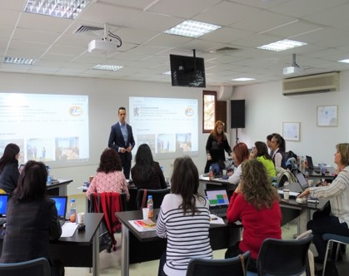
СТРАТЕГИЧЕСКА ЦЕЛ
НЦПКПС разработва цялостна система за въвеждаща, поддържаща и надграждаща квалификация на педагогическите специалисти, в изпълнение на:
Закона за предучилищното и училищното образование /ЗПУО/;
Стратегическа рамка за развитие на образованието, обучението и ученето в Република България /2021 – 2030/;
Националната програма за развитие България 2030.

Slide 14
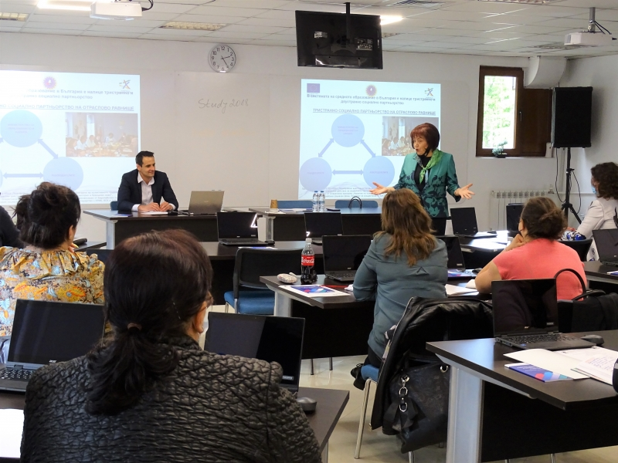
СПЕЦИФИЧНИ ЦЕЛИ:
Професионално израстване на педагогическите специалисти, чрез осигуряване на адекватна квалификация в съответствие с потребностите на образователната система, социалната практика, равнището на професионалната компетентност;
Утвърждаване професионалната компетентност на учителите, като фактор за обезпечаване на устойчива и творческа среда в системата на предучилищното и училищното образование, с оглед успешното реализиране на процесите на възпитание, социализация и качествено образование на децата и учениците;
Популяризиране на успешни модели и практики за качествено обучение на педагогическите специалисти. Популяризиране и обмен на иновативни педагогически практики;

Slide 15
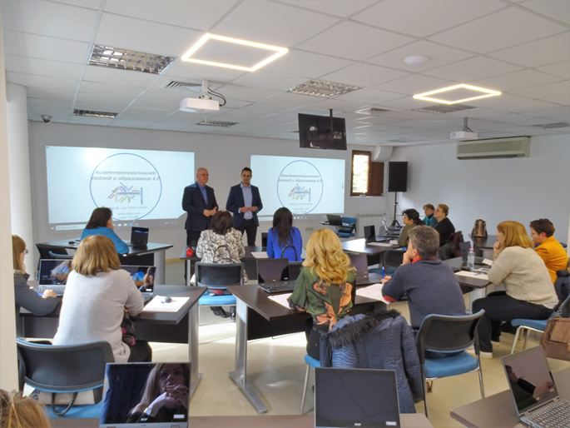
СПЕЦИФИЧНИ ЦЕЛИ:
4. Осигуряване на равни възможности за професионално развитие на педагогическите специалисти, чрез включването им в различни форми на въвеждаща, поддържаща и надграждаща квалификация;
5. Развиване и надграждане на ключови професионални компетентности на директори, заместник-директори с цел методическа и организационна подкрепа на екипите в образователните институции;
6. Поддържане на регистър на преминалите обучение педагогически специалисти, както и на публична база с обучители провеждащи квалификационните курсове:
https://www.niokso.bg/лектори

Slide 16

СЪСТЕЗАНИЕ

Slide 17
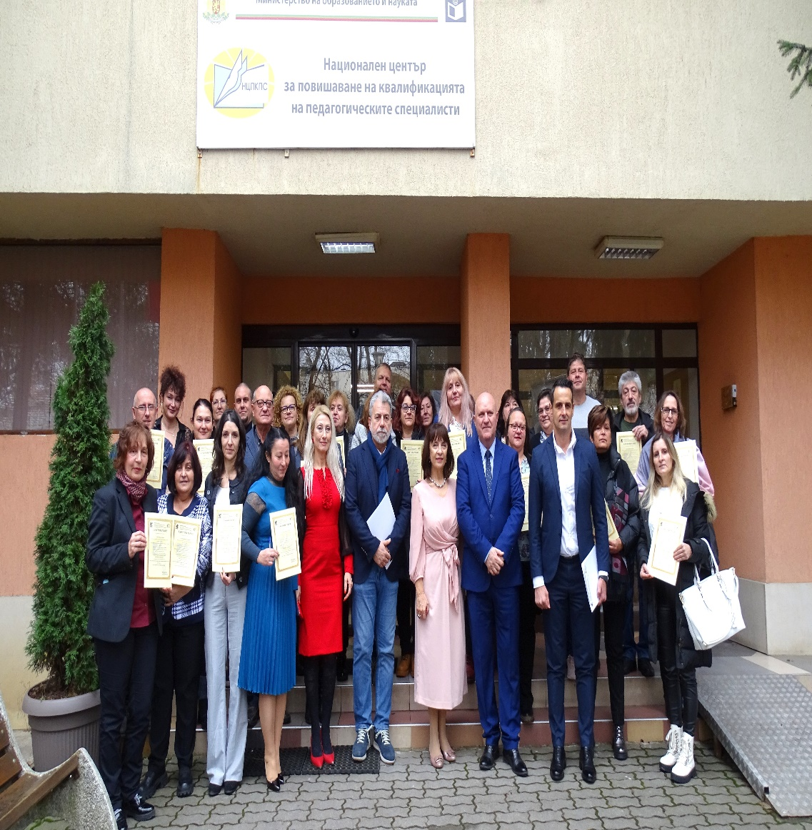
ВЪЗМОЖНОСТИ И ПЕРПЕКТИВИ ПРЕЗ 2025 г. - ДИРЕКТОРИ
ТЕМИ ЗА КВАЛИФИКАЦИЯ НА
РЪКОВОДИТЕЛИ НА ОБРАЗОВАТЕЛНИ ИНСТИТУЦИИ:
„Систематизиран обучителен модул (модулна програма) за директори“ (целева група – новоназначени директори на училища и директори с не повече от 5 г. управленски стаж):
1.1.„Стратегическа визия при управление на образователната институция“ (целева група - новоназначени директори на училища и директори с не повече от 5 г. управленски стаж);
1.2.„Нормативна подготовка и практически казуси при провеждане на ДЗИ и НВО“ (целева група - новоназначени директори на училища и директори с не повече от 5 г. управленски стаж);

Slide 18
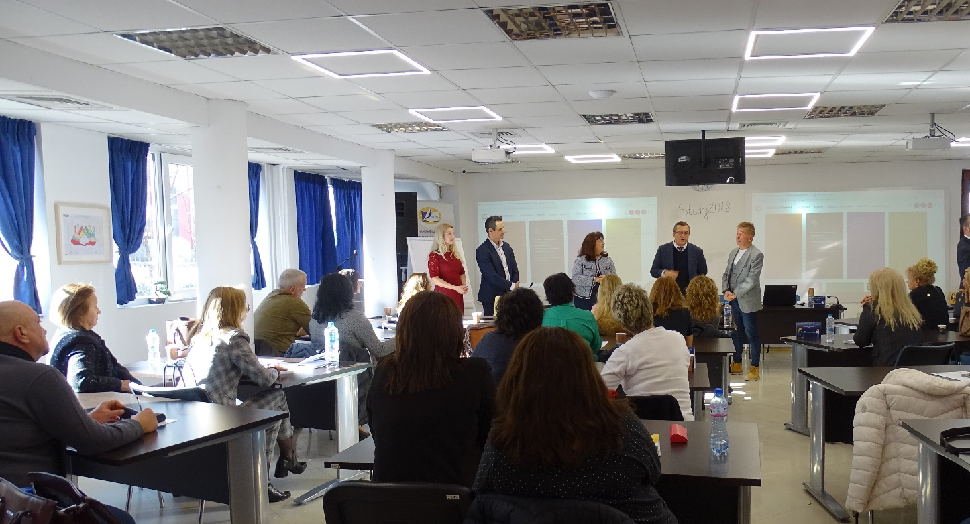
ВЪЗМОЖНОСТИ И ПЕРПЕКТИВИ ПРЕЗ 2025 г. - ДИРЕКТОРИ
1.3.„Нормативна подготовка за стартиране на учебната година“ (целева група - новоназначени директори на училища и директори с не повече от 5 г. управленски стаж);
1.4.„Социален диалог и организационна култура“ (целева група - новоназначени директори на училища и директори с не повече от 5 г. управленски стаж);
1.5.„Практически формати за прилагане на системата на делегираните бюджети. Гъвкаво разпределение на средствата в образователната институция“ (целева група - новоназначени директори на училища и директори с не повече от 5 г. управленски стаж);

Slide 19
ВЪЗМОЖНОСТИ И ПЕРПЕКТИВИ ПРЕЗ 2025 г. - ДИРЕКТОРИ
1.6.„Управление на образователната институция в условията на криза – практически обучения“ (целева група - новоназначени директори на училища и директори с не повече от 5 г. управленски стаж);
1.7. „Иновативни стратегии и техники за съвременна позитивна комуникация с медиите. Справяне с конфликтни ситуации и успешното им представяне пред обществеността“ (целева група - новоназначени директори на училища и директори с не повече от 5 г. управленски стаж);

Slide 20
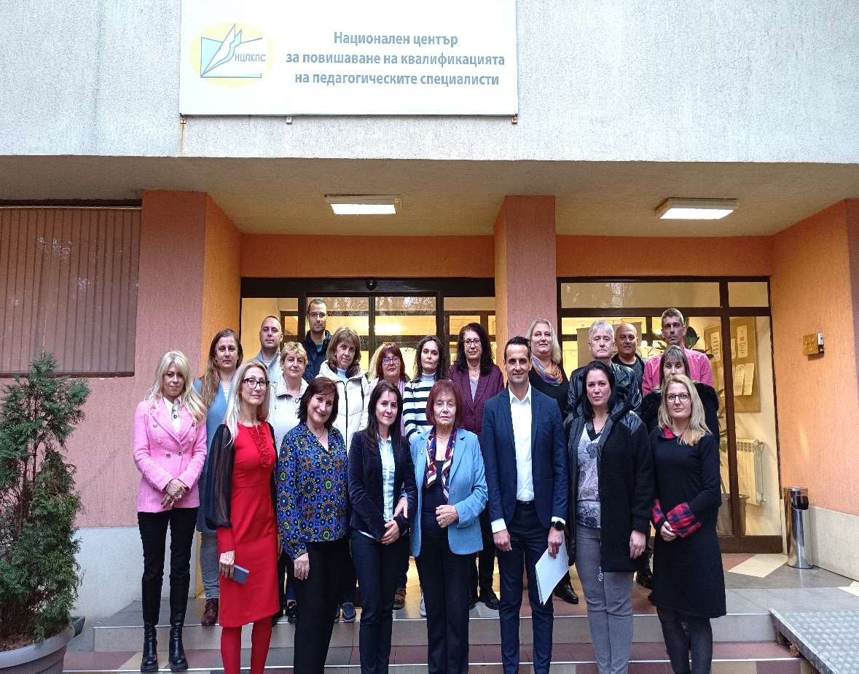
ВЪЗМОЖНОСТИ И ПЕРПЕКТИВИ ПРЕЗ 2025 г. - ДИРЕКТОРИ
„Ролята на директора при прилагането на компетентностния подход в образователната институция“ (целева група –директори, заместник-директори на училища и детски градини);
„Лидерски умения за резрешаване на конфликти. Съвременни модели за комуникация с родители“ (целева група – директори, заместник-директори на училища и детски градини);
„Нормативна подготовка и прилагане на измененията в ЗПОО“ (целева група – директори, заместник-директори на професионални гимназии);

Slide 21
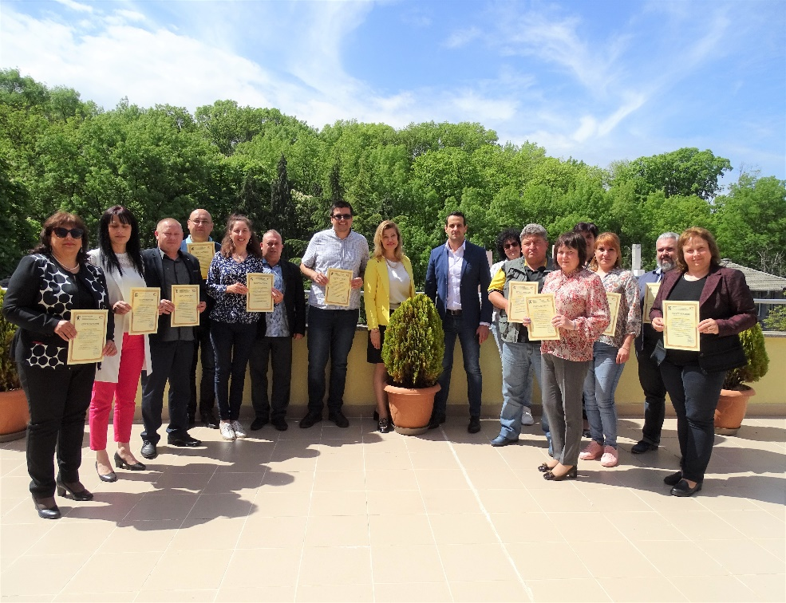
ВЪЗМОЖНОСТИ И ПЕРПЕКТИВИ ПРЕЗ 2025 г. - ДИРЕКТОРИ
„Училищно лидерство при въвеждането и прилагането на STEM базирано обучение. Създаване на професионална общност в образователната институция“ (целева група – директори, заместник-директори на училища);
„Социално-емоционално образование и оказване на методическа подкрепа на новоназанчените учители и наставници. Контрол на професионалния стрес при управление на образователната институция“ (целева група – директори, заместник-директори на училища).

Slide 22
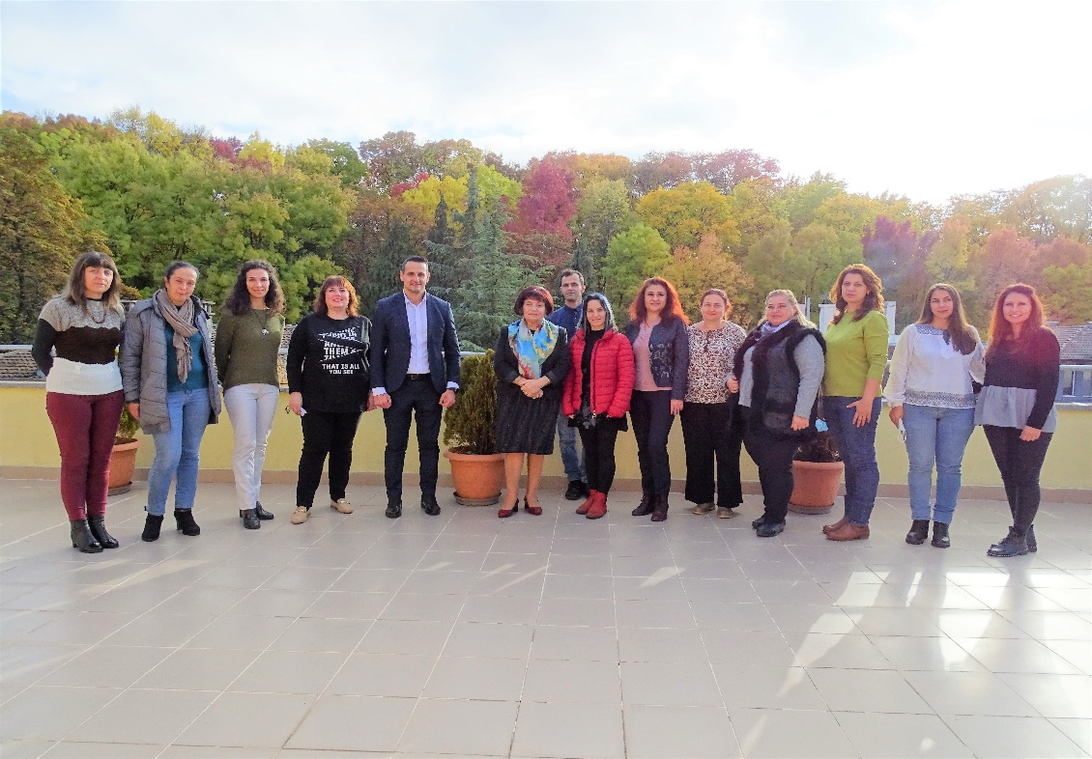
ВЪЗМОЖНОСТИ И ПЕРПЕКТИВИ ПРЕЗ 2025 г. - УЧИТЕЛИ
ТЕМИ ЗА КВАЛИФИКАЦИЯ НА УЧИТЕЛИ:
„Супервизия при наставничество на младите учители. Приобщаване, професионално израстване и кариерно развитие“ (целева група – учители наставници и новоназначени учители);
„Стратегии и техники за формиращо оценяване на учениците в контекста на компетентностния подход“ (целева група - учители от прогимназиален и гимназиален етап);
„Компетентностен подход и социално-емоционално обучение на учителите в начален училищен етап“ (целева група - учители от начален етап);

Slide 23
ВЪЗМОЖНОСТИ И ПЕРПЕКТИВИ ПРЕЗ 2025 г. - УЧИТЕЛИ
„Съвременни методи и подходи за развитие на логическо, творческо и критично мислене в учениците. Преход от преподаване на знания към изграждане на ключови компетентности в контекста на компетентностния подход“ (целева група - класни ръководители, учители от начален, прогимназиален и гимназиален етап);
„Интелигентни дигитални технологии и киберсигурност в образованието” (целева група – учители от прогимназиален и гимназиален етап);
„Повишаване на финансовата и икономическата грамотност на учениците. Съвременни методи и подходи за кариерно ориентиране и консултиране“ (целева група – класни ръководители, учители от прогимназиален и гимназиален етап);

Slide 24
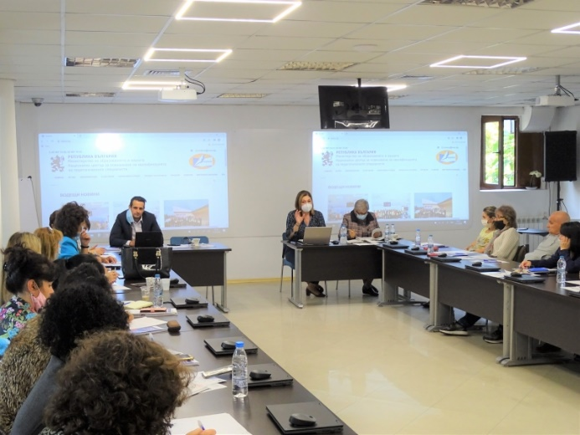
ВЪЗМОЖНОСТИ И ПЕРПЕКТИВИ ПРЕЗ 2025 г. - УЧИТЕЛИ
„Развитие на емоционалната интелигентност в ранна детска възраст. Педагогическа подкрепа за изява и изграждане на комуникативни умения в децата в контекста на компетентностния подход” (целева група –учители от детски градини);
„Компетентностен подход при изграждането на приобщаваща образователна среда в предучилищното образование. Методи и подходи за работа с деца в риск“ (целева група - учители от детски градини).
„Развитие на умения на училищните психолози за индивидуален и групов консултативен процес в посока себерефлексия и чувствителност при кризисни ситуации. Професионални стандарти, граници и етични принципи“ (целева група – училищни психолози);

Slide 25
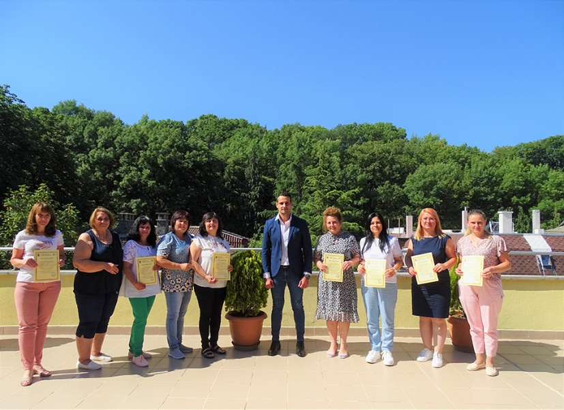
ВЪЗМОЖНОСТИ И ПЕРПЕКТИВИ ПРЕЗ 2025 г. - УЧИТЕЛИ
„Компетентностен подход и модели на поведение за социално-психологическа подкрепа на учители и ученици в условията на криза“ (целева група – учители от начален, прогимназиален и гимназиален етап);
„ Въвеждане и прилагане на проектно-базиран метод в STEM“ (целева група – учители от прогимназиален и гимназиален етап);
„Компетентностен подход при организацията на дуалното обучение. Ролята на учителите по професионална подготовка“ (целева група – учители по професионална подготовка).

Slide 26

Компетентностен подход и модели на поведение, за социално-психологическа подкрепа на ученици и учители, в условията на криза

Slide 27
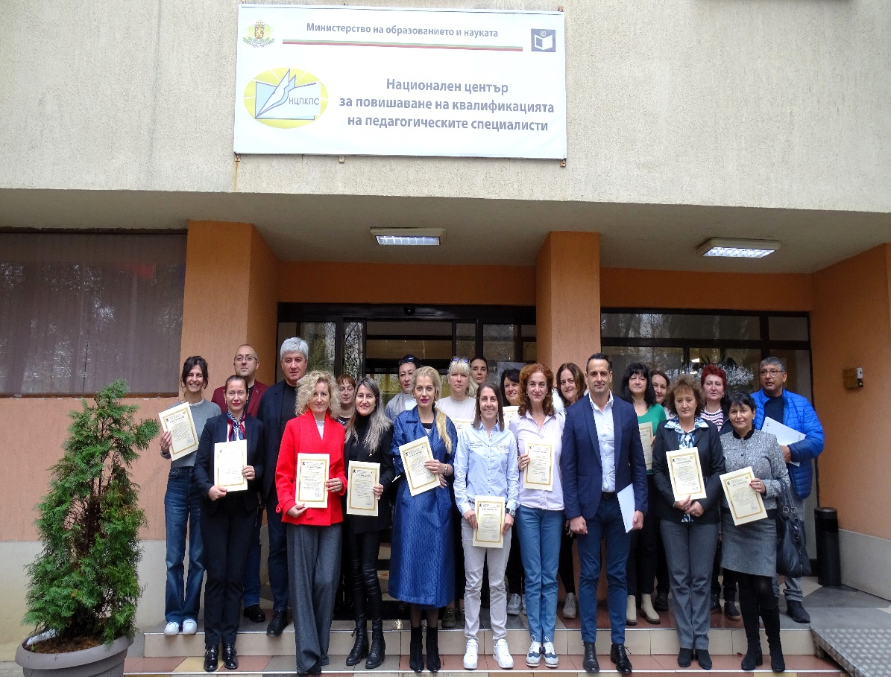
МЕТОДИКА ЗА СОЦИОЛНО-ПСИХОЛОГИЧЕСКА ПОДКРЕПА
ПРАКТИЧЕСКИ ОБУЧЕНИЯ 2024 г.
1. Методика за социално-психологическа подкрепа на ученици и учители, в условията на криза – МОН;
2. Осъществени обучения:
08.10. - 17.10.2024 г. – 205 начални учители от 132 населени места;
22.10. – 21.11.2024 г. – 197 директори на образователни институции от 119 населени места

Slide 28
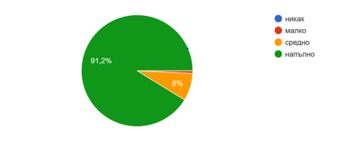
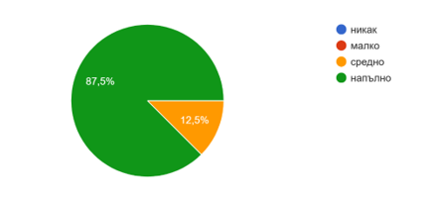
Методика за социално-психологическа подкрепа на ученици и учители,
в условията на криза
08.10.2024 г. – 21.11.2024 г.
402 педагогически специалисти
160 населени места
Отговори ли обучението на очакванията Ви?
Подходящи ли бяха методиката, формата и продължителността на обучението?

Slide 29
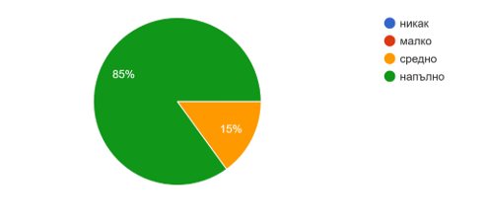
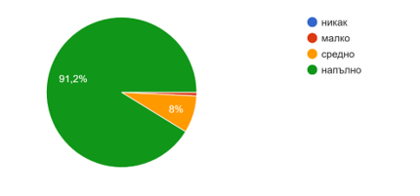
Методика за социално-психологическа подкрепа на ученици и учители,
в условията на криза
402 педагогически специалисти
160 населени места
Приложими ли са придобитите знания и умения в работата Ви?
Беше ли смислено и полезно обучението като цяло?

Slide 30
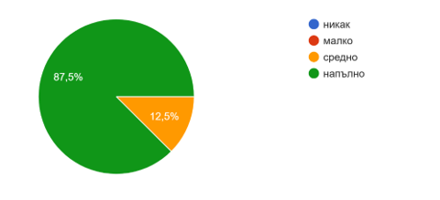
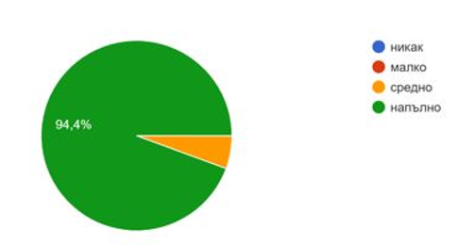
Методика за социално-психологическа подкрепа на ученици и учители,
в условията на криза
402 педагогически специалисти
160 населени места
Обучението мотивиращо ли е за Вашето професионално развитие?
Добра ли беше организацията, координацията и информационното осигуряване на обучението?

Slide 31
СЪСТЕЗАНИЕ

Slide 32

УЧИТЕЛИ
НА
БЪДЕЩЕТО

Slide 33


Реформа на учебните програми
Промяна на начина на оценяване
Премахване на политиката на формализъм
Квалификация на учителите?

Slide 34


Съвременният учител има съвършено различна роля от toва да бъде единствен източник на информация за децата и учениците
Много по-важно е той да ги научи на логическо, творческо и критично мислене
Да ги научи да правят разлика за това, коя информация е вярна и коя не-вярна
Да правят разлика кое е относимо и не относимо към темата, за която говорим
Да правят разлика кое е правилно и неправилно от поведенческа гледна точка

Slide 35
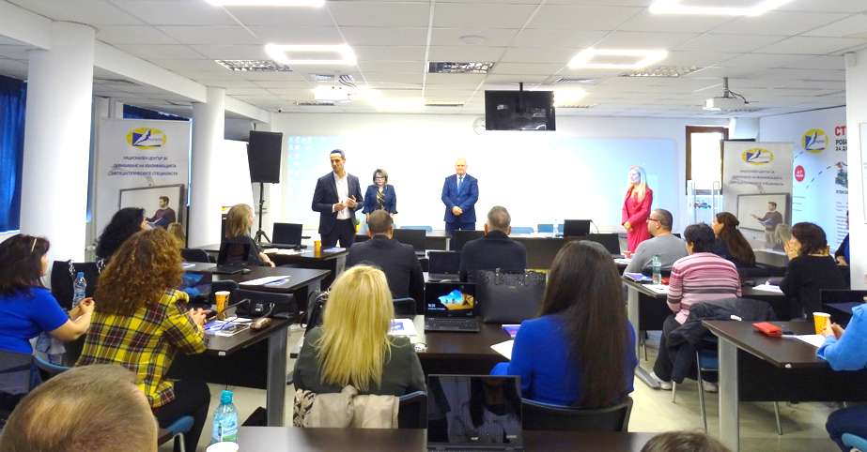
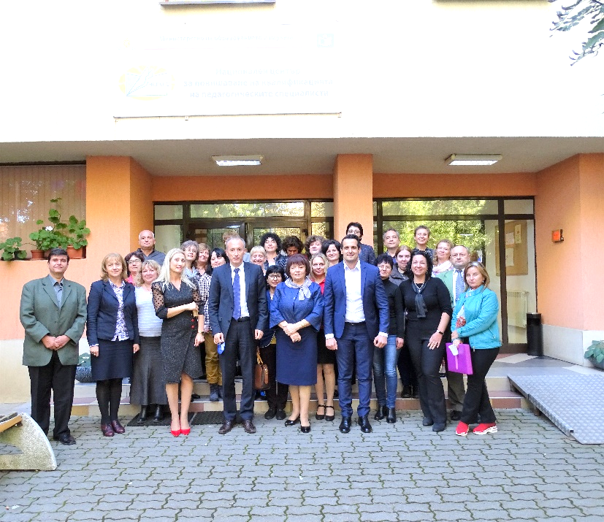

Върху тези принципи са фокусирани и основните квалификационни курсове предлагани от НЦПКПС през изминалите 5 години

Slide 36
НАЦИОНАЛЕН ЦЕНТЪР ЗА
ПОВИШАВАНЕ НА КВАЛИФИКАЦИЯТА
НА ПЕДАГОГИЧЕСКИТЕ СПЕЦИАЛИСТИ
2019 г. | 2020 - 2024 г.
1. Педагогически специалисти обучени по НП „Квалификация“ – 681 | 1. Обучени педагогически специалисти – над 22 000 учители и директори.
 | 2. Продължаващо утвърждаване на НЦПКПС като дигитален център за онлайн квалификации - посредством собствена платформа за онлайн обучения, с идентична функционалност на обучителните платформи, на водещите университети у нас.
 | 3. Продължаващо утвърждаване на НЦПКПС като иновативно аналитично звено - разработени аналитични материали с емпирична информация от получената обратна връзка от учители и директори, участвали в квалификационните курсове на Центъра през 2020-2024 г.

Slide 37
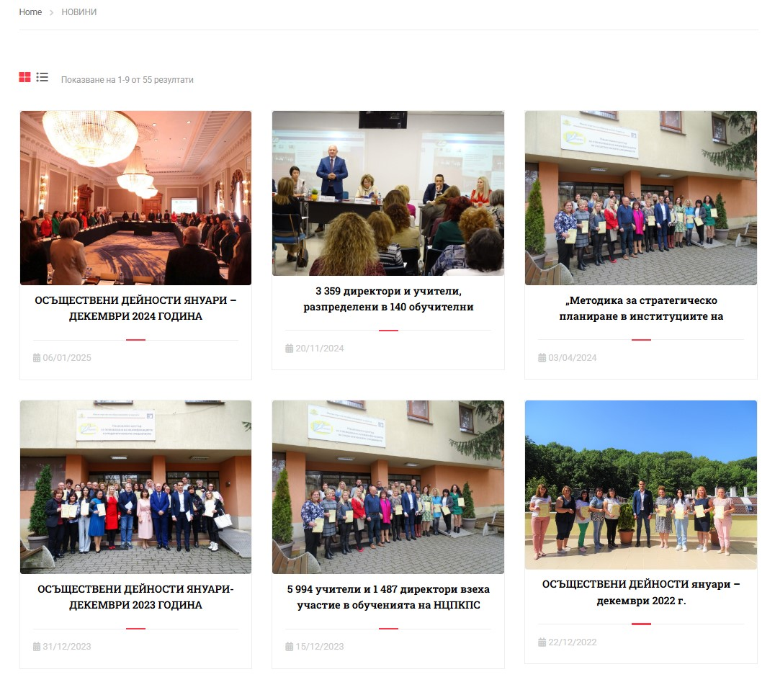
НЦПКПС, гр. Банкя
Уебсайт – www.niokso.bg
ФБ страница - 6,3 хиляди последователи https://www.facebook.com/NCPKPS

Slide 38
БЛАГОДАРЯ ЗА ВНИМАНИЕТО!
ДИМИТЪР АСЕНОВ
Директор НЦПКПС
www.niokso.bg
Ул. Княз Борис I №7, гр. Банкя
d.asenov@mon.bg
Тел. 02 997 74 02

